Slide 1
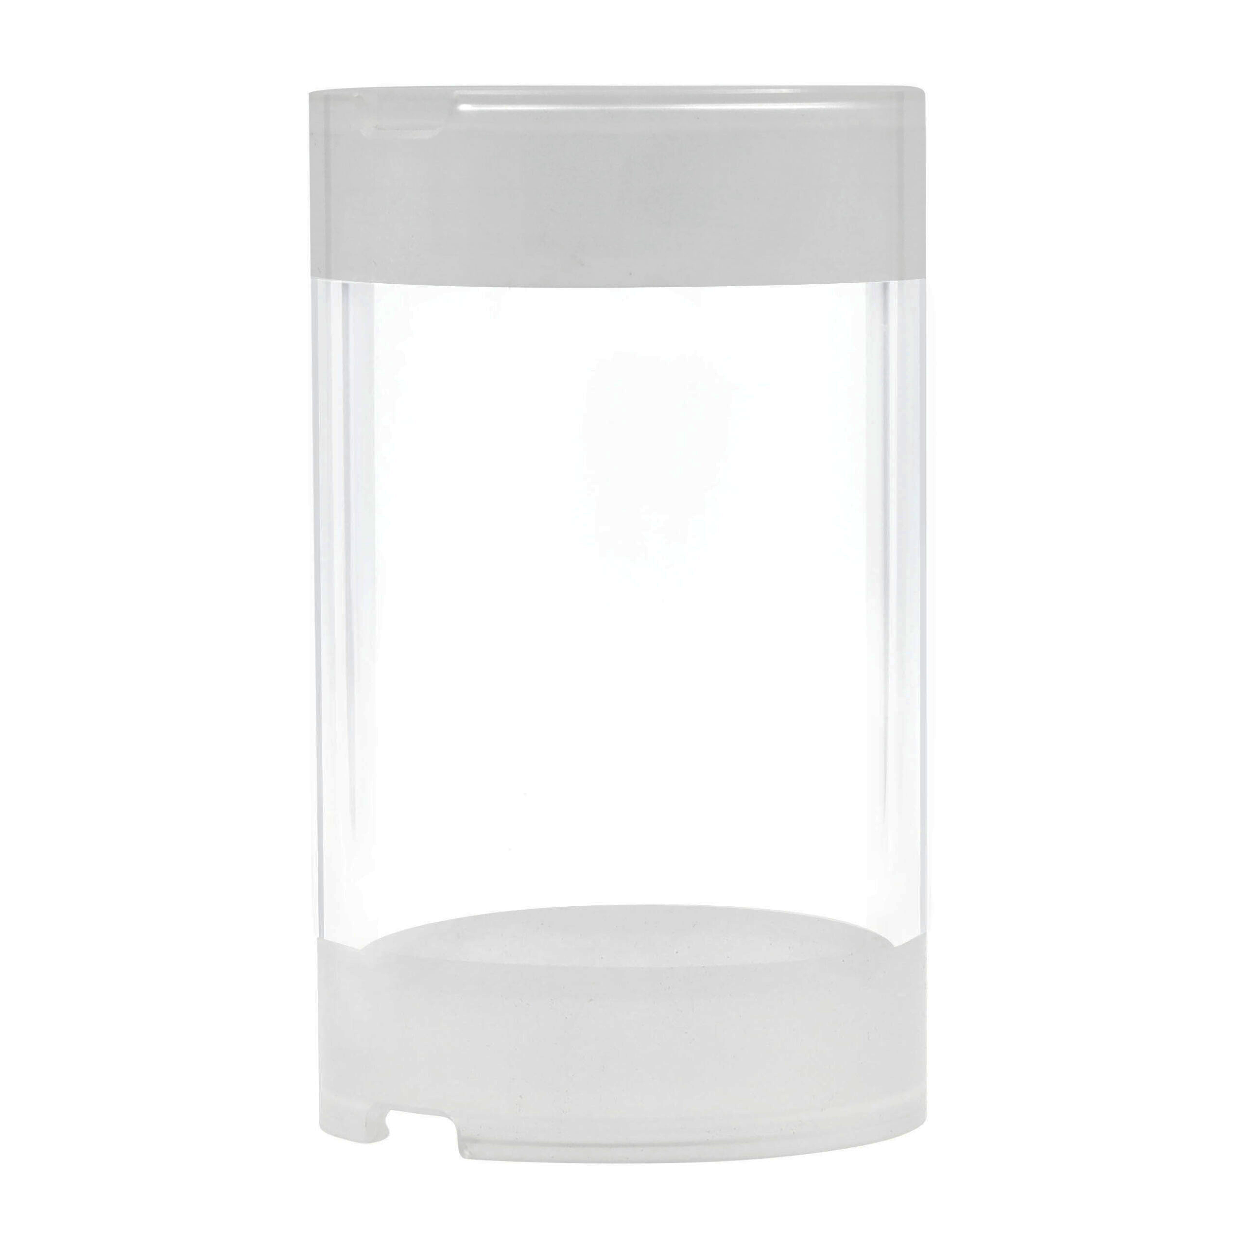
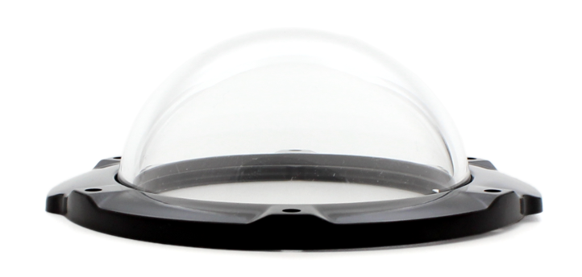
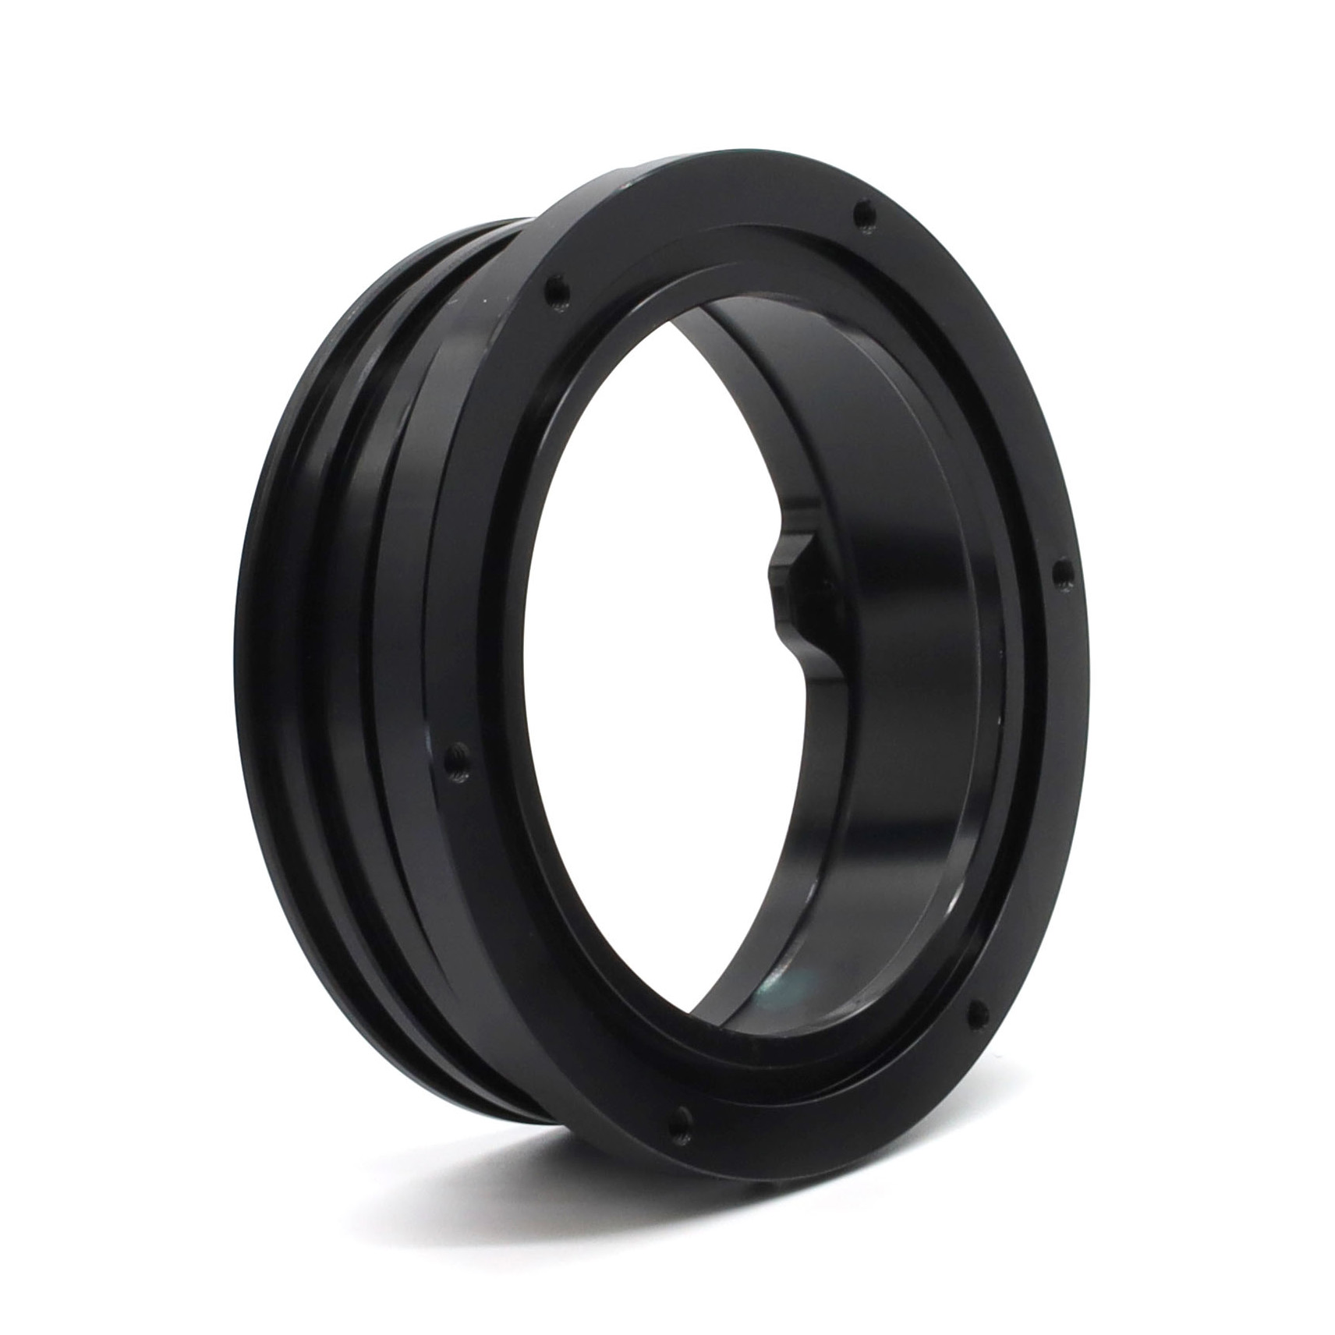
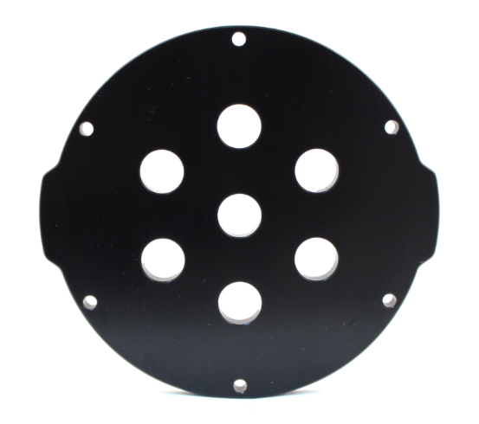
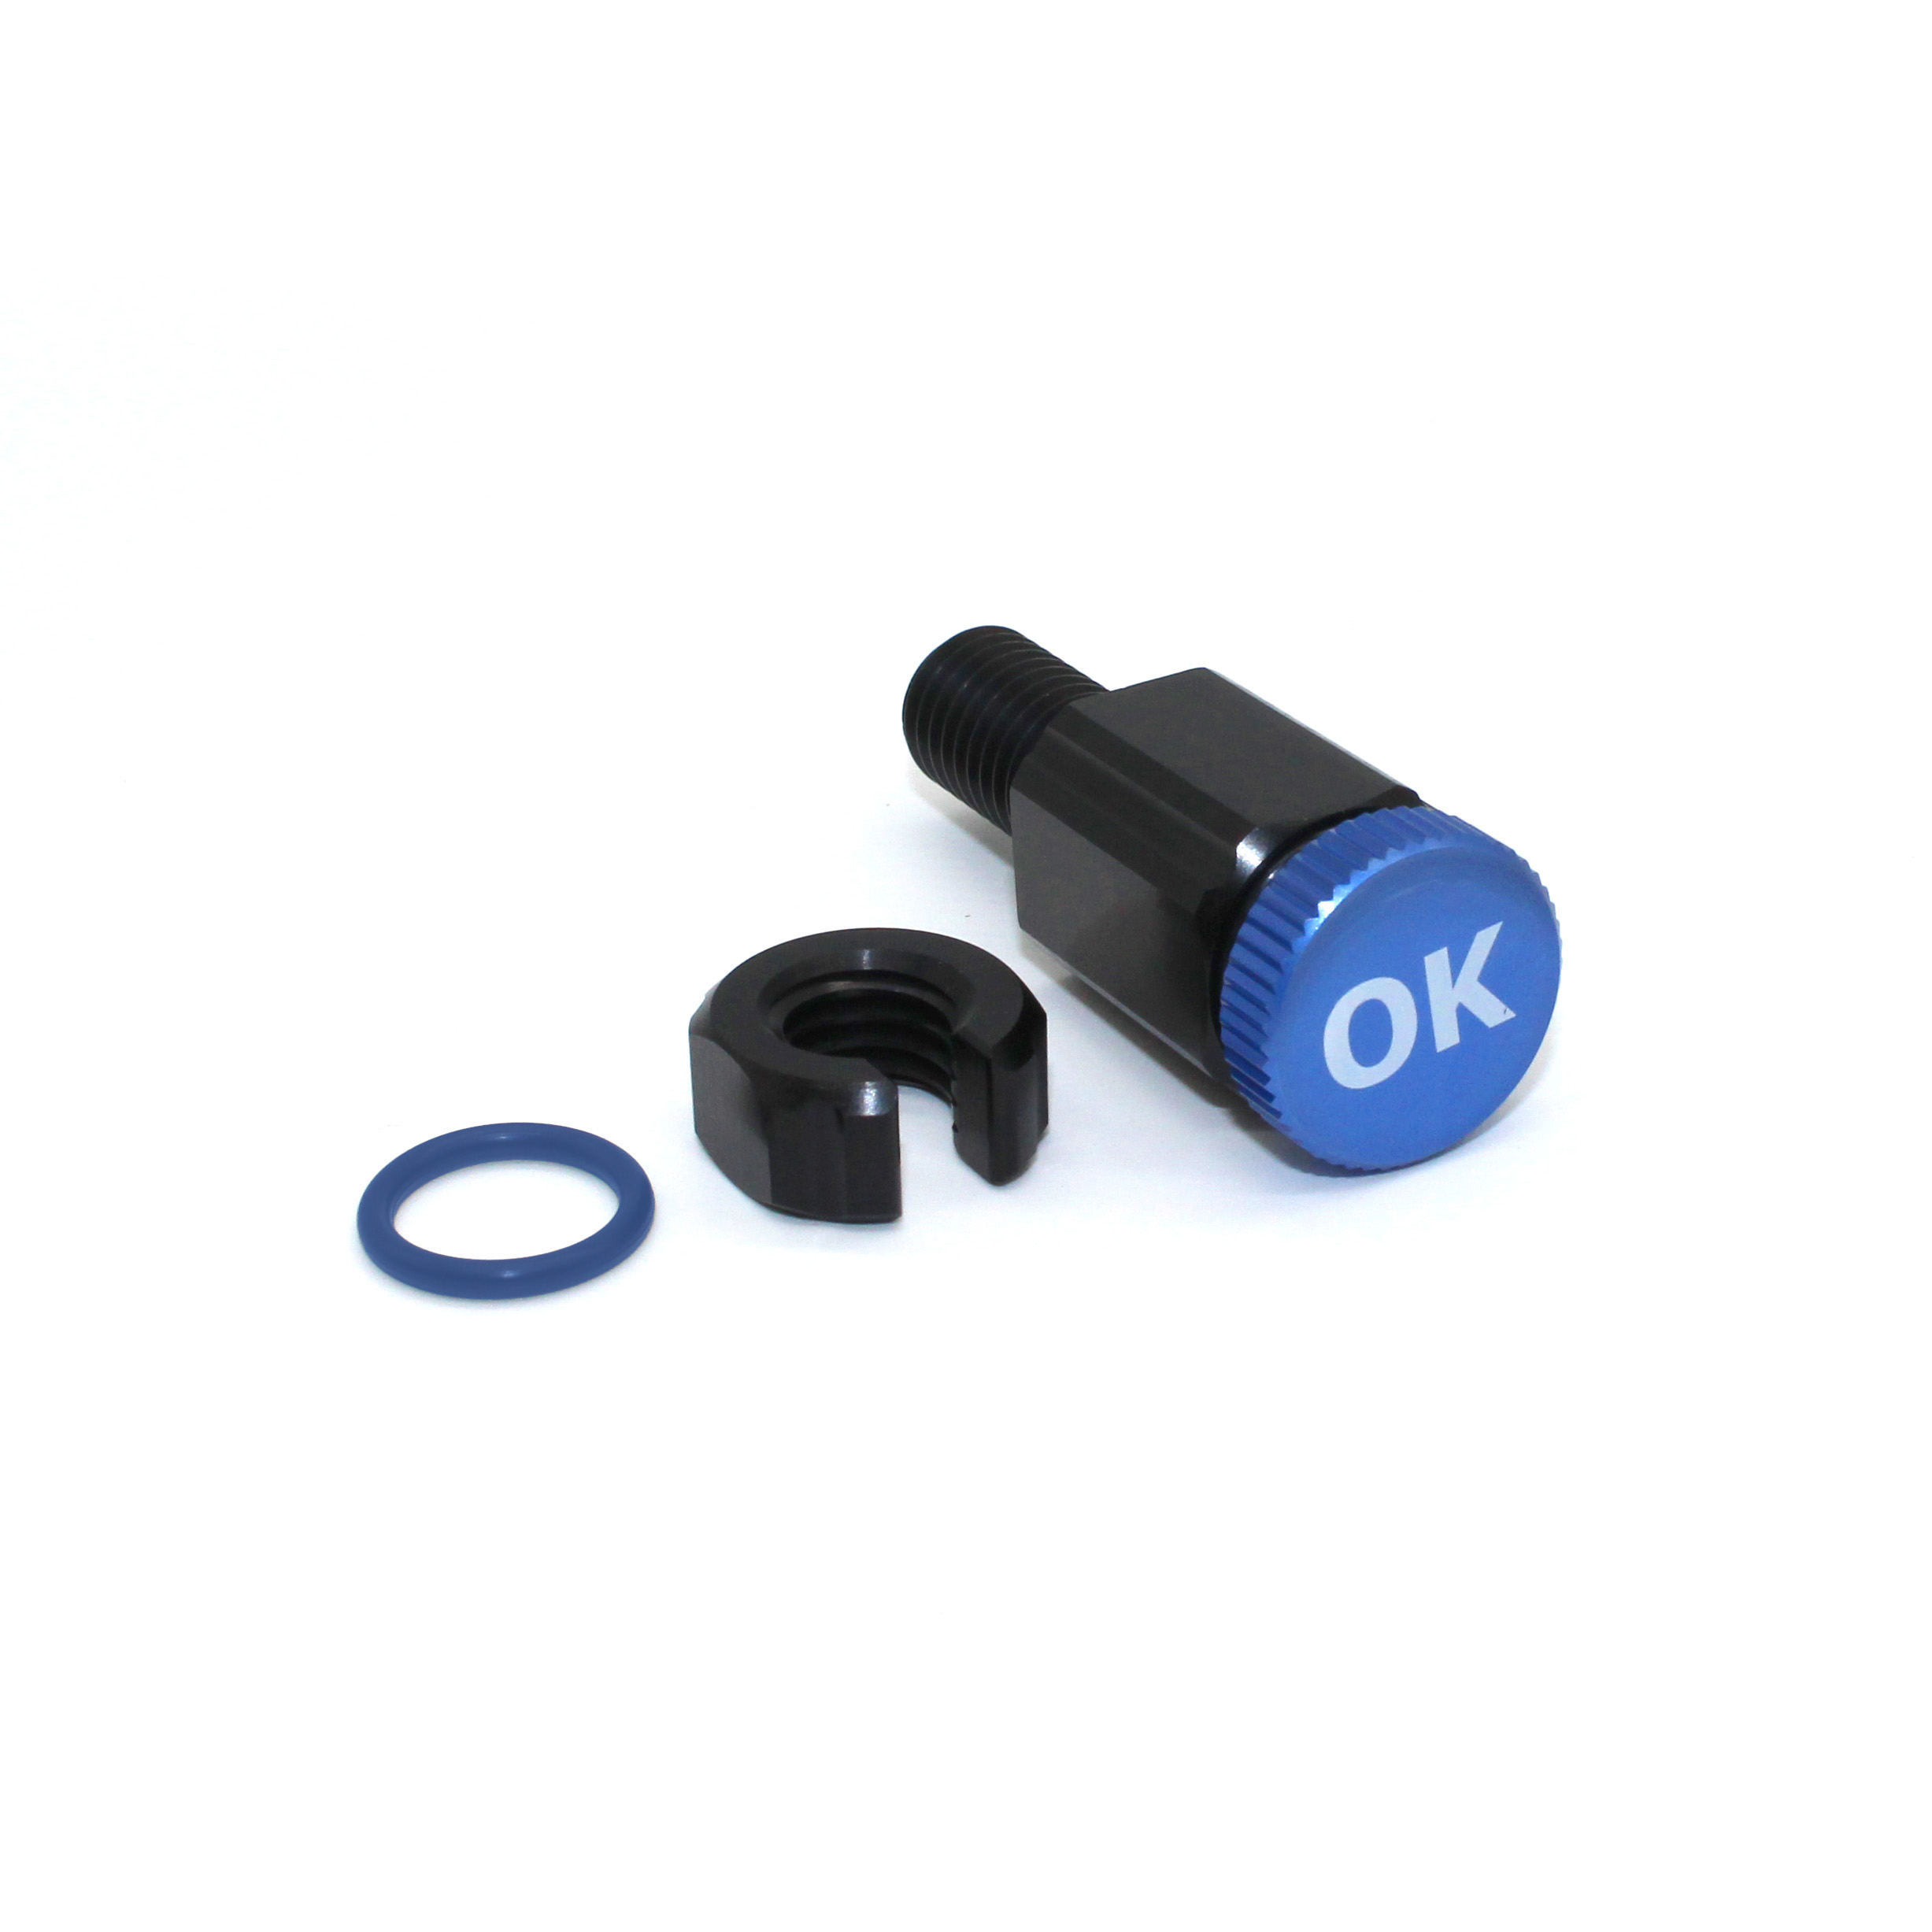
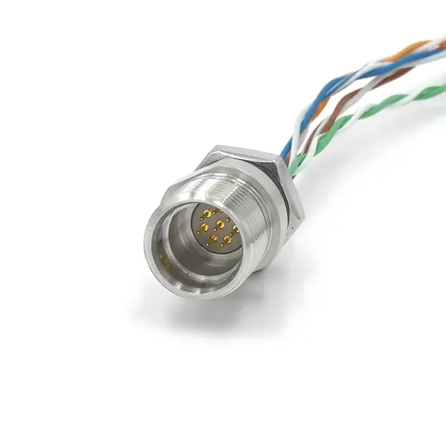
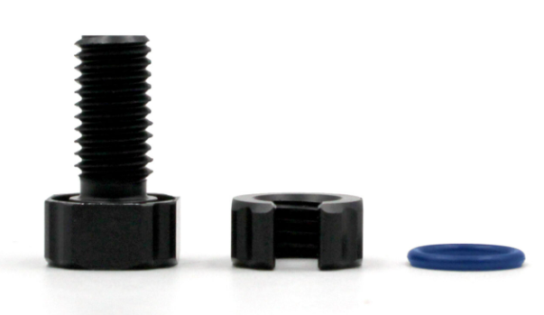
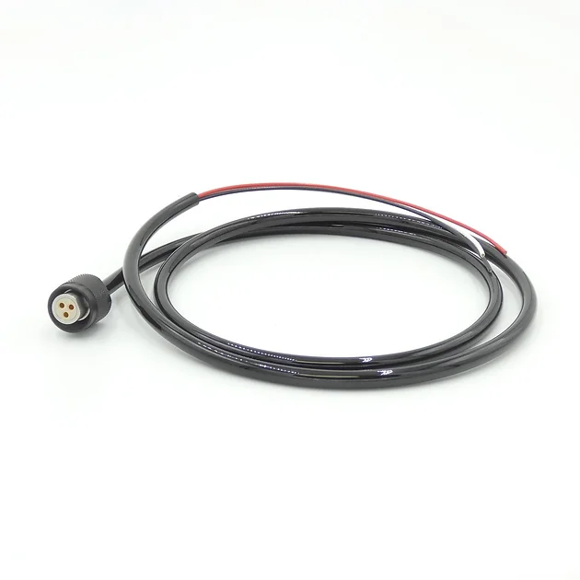
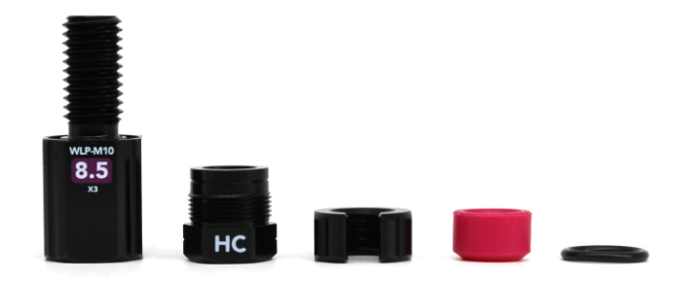
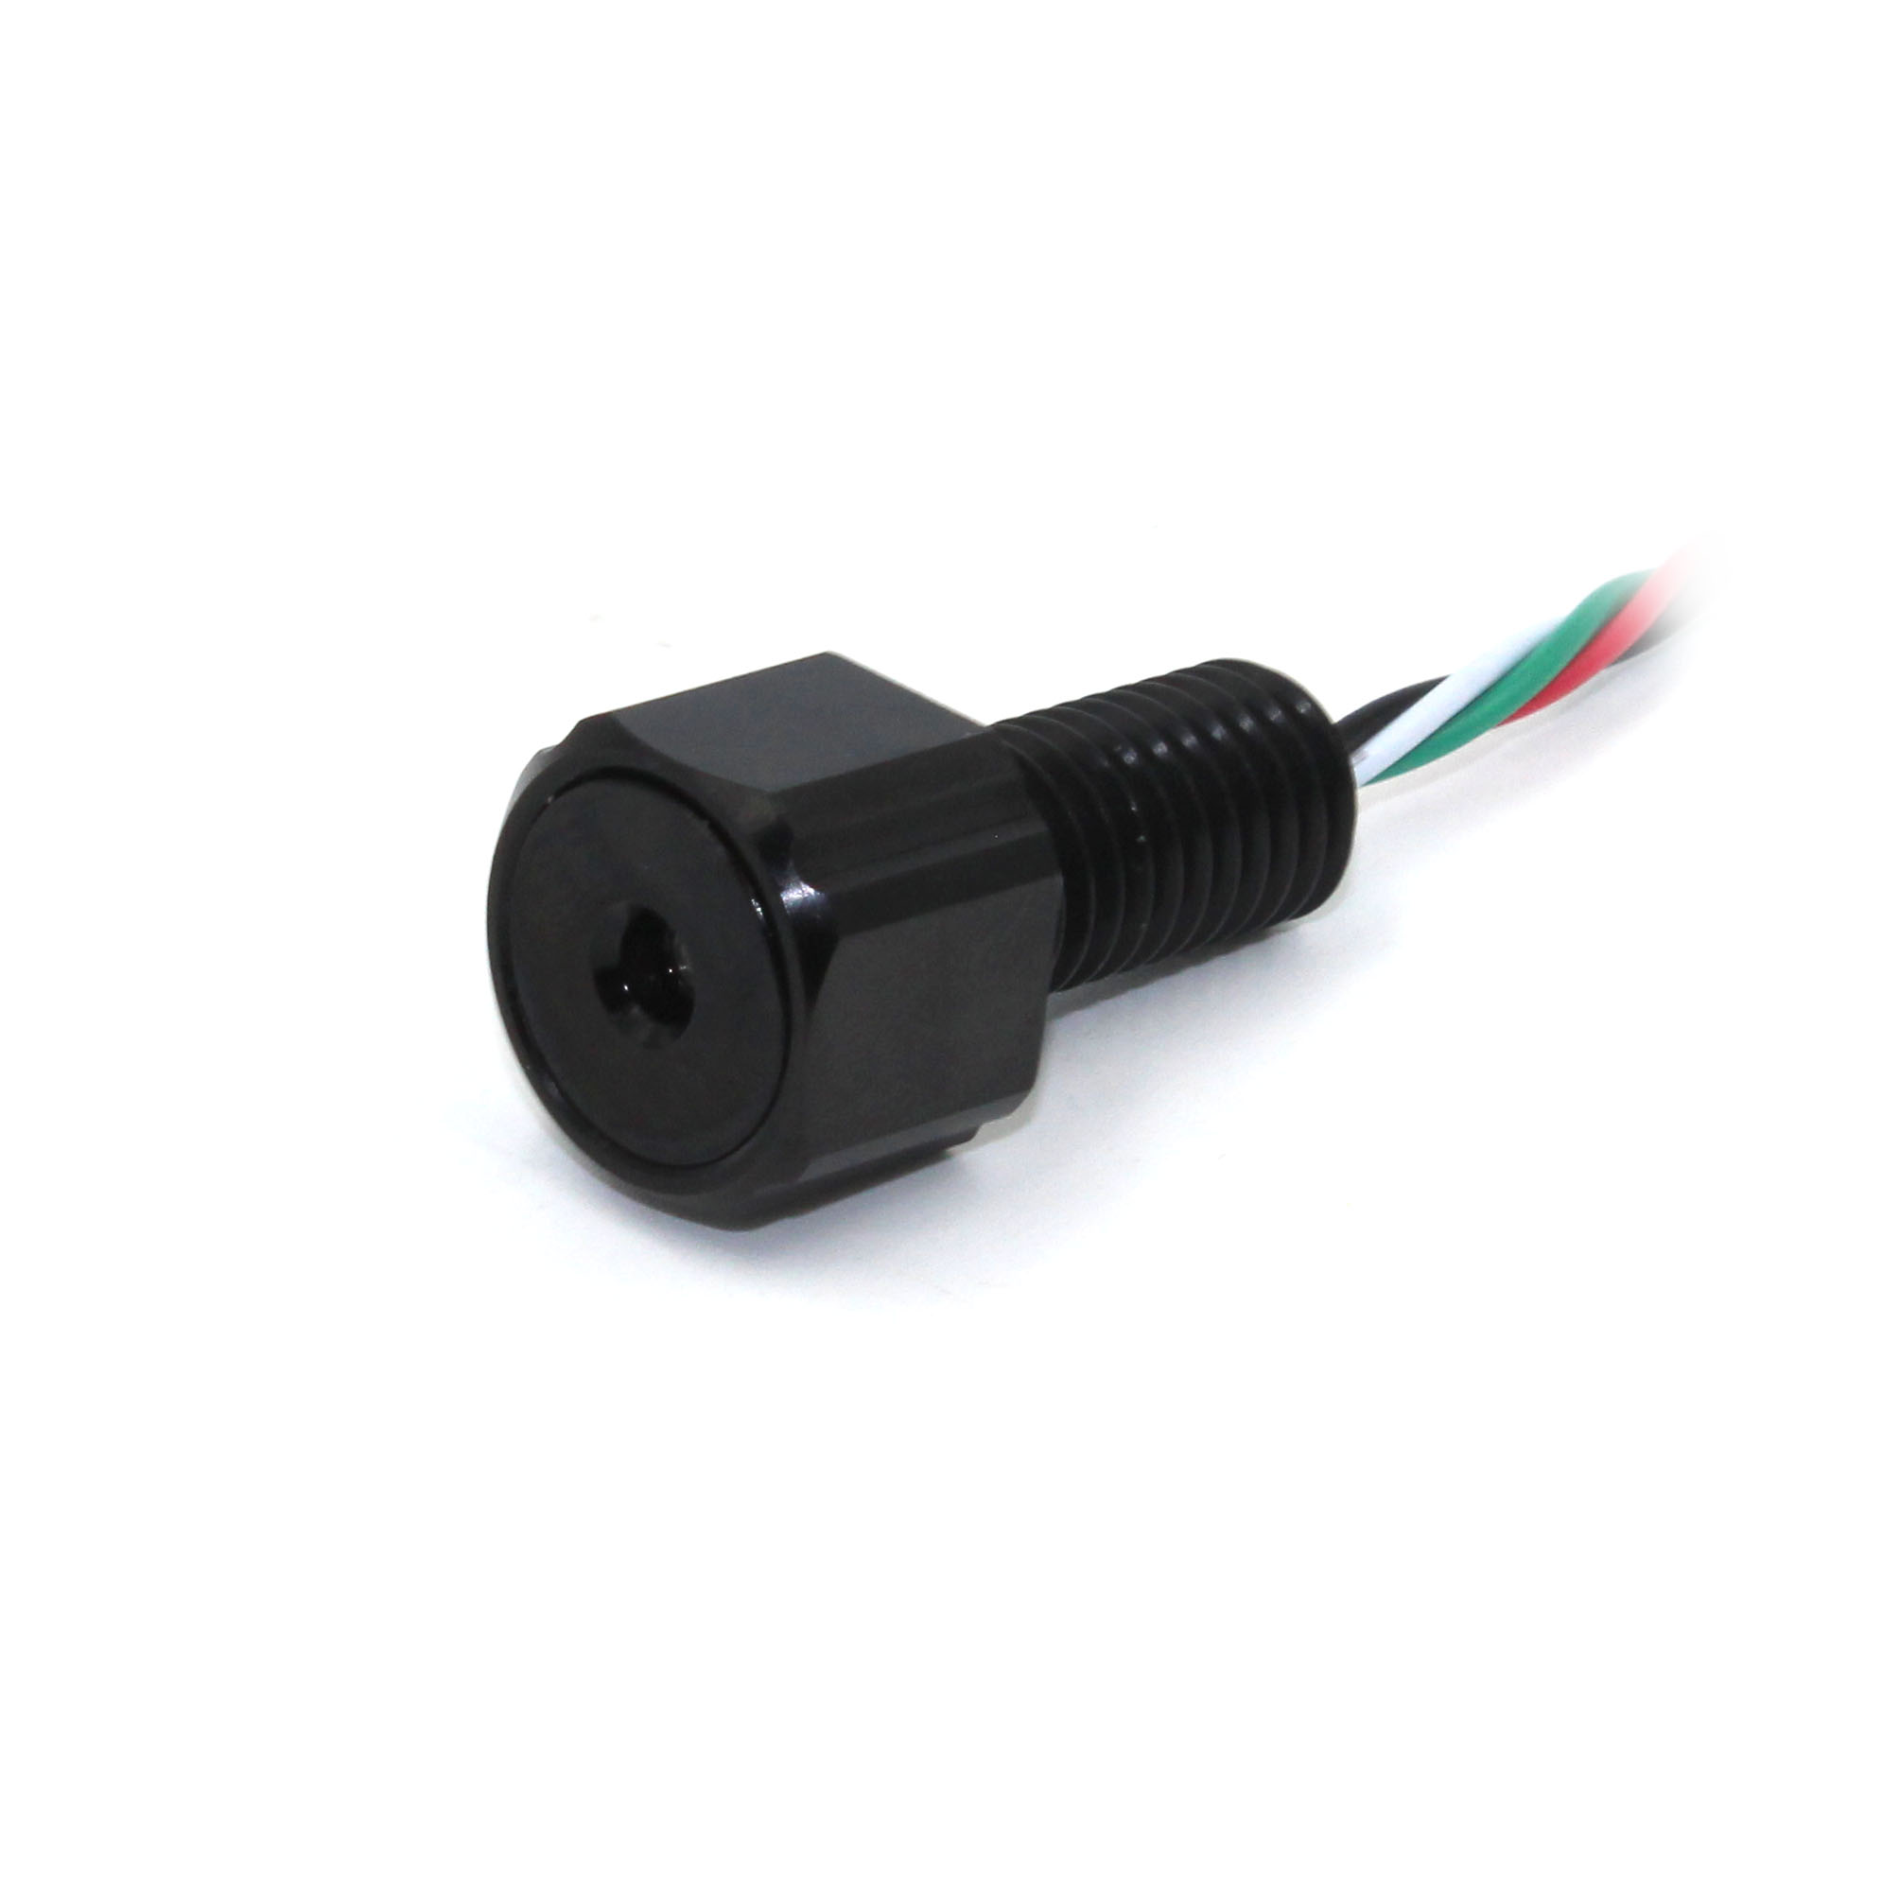
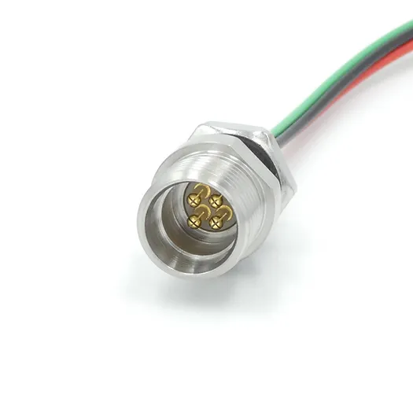
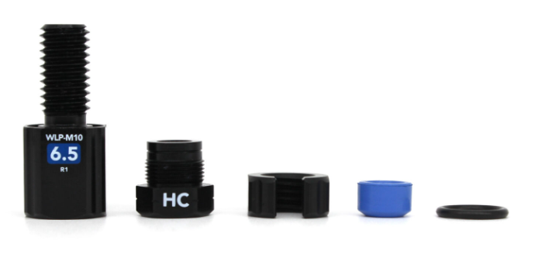
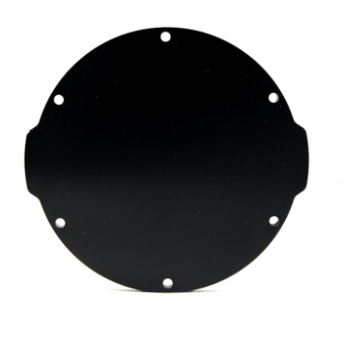
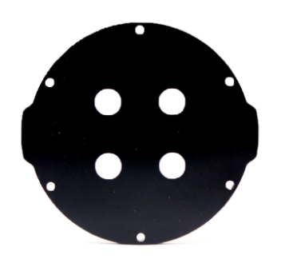
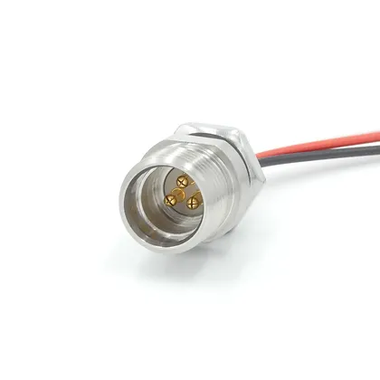
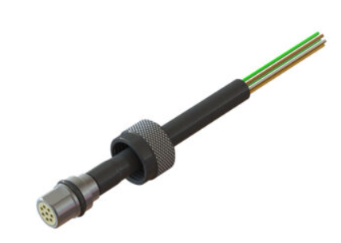
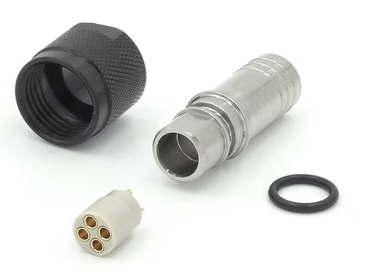
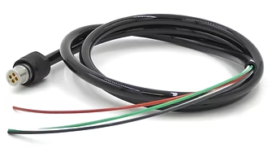
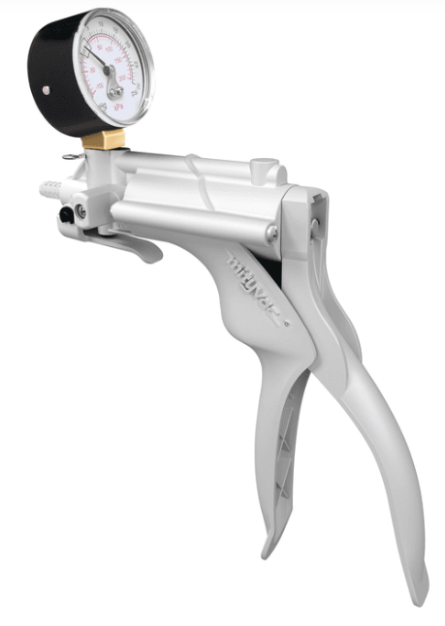
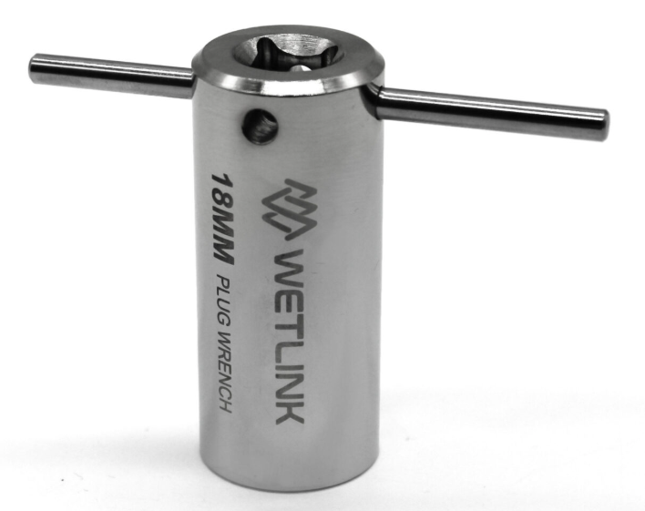
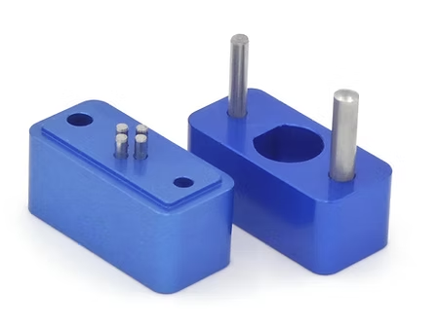
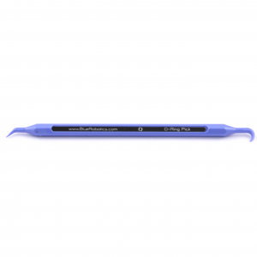
Dome optically clear
3’’
BR-101059
Flange cap
BR-100647
3’’
Enclosure tube
BR-102649-150
3’’ 15cm
Acrylic
End cap
BR-100949-007
3’’
7 Holes
Flange cap
BR-100647
3’’
Vent
BR-100783
Ethernet
COB-1180
8 pin
x2
Mono
Presse étoupe
8.5 mm HC
BR-100870-185
Dummy Plug
COB-1002
Vers batterie
COB-1231
Signal Moteur
COB-1140
WetLink Penetrator Blank (No Hole)
BR-100434-010
x2
Presse étoupe
6.5 mm HC
BR-100870-165
Stéréo
TP sensor
BR-100586
Locking sleeve
COB-1001
Dummy Cap
COB-1003
Caisson vidéo
Dome optically clear
3’’
BR-101059
End cap
BR-100949-999
3’’
Aluminium
Mono
Flange cap
BR-100647
3’’
Enclosure tube
BR-102649-150
3’’ 15cm
Acrylic
End cap
BR-100949-004
3’’
4 Holes
Flange cap
BR-100647
3’’
Stéréo
Vent
BR-100783
5-12 V vers moteur
COB-1130
Dummy Plug
COB-1002
x2
Dummy Plug
COB-1002
5-12 V vers video
COB-1130
Presse étoupe
8.5 mm HC
BR-100870-185
Shunt
COB-1140
Stéréo
Locking sleeve
COB-1001
Mono
Locking sleeve
COB-1001
Caisson batterie
Vent
BR-100783
Dummy Cap
COB-1003
x2
COB-1231
3 pin
Dummy Cap
COB-1003
Dummy Cap
COB-1003
COB-3140
(shunt fonctionnement)
4 pin à sertir
Vers vidéo
COB-1241
Vers batterie
COB-1231
COB-1281
8 pin
COB-3140
(shunt charge)
4 pin à sertir
x2
Cable Ethernet
Cable chargement de batterie
Clé de charge
Dummy Cap
COB-1003
Presse étoupe
8.5 mm HC
BR-100870-185
Presse étoupe
6.5 mm HC
BR-100870-165
Clé de fonctionnement
Caisson moteur
Dénomination | Nomenclature Rov Expert | Référence constructeur | KOSMOS mono | KOSMOS stereo | Maintenance & Outils
Tube 3’’ Acrylic 15 cm | Watertight Enclosure Tube: 3" Locking Series, Acrylic 150mm | BR-102649-150 | 2 | 2
Bride 3’’ | O-Ring Flange 3 inches (sealable) | BR-100647 | 4 | 4
Bouchon bride 7 trous | Aluminum End Cap with 7 Holes (3″ Series) | BR-100949-007 | 1 | 1
Bouchon bride 4 trous | Aluminum End Cap with 4 Holes (3″ Series) | BR-100949-004 | 1 | 1
Bouchon bride 0 trou | Aluminum End Cap (3″ Series) | BR-100949-999 | 1 | 0
Hublot | Dome optically clear acrylic 3’’ | BR-101059 | 1 | 2
Vent | M10 Enclosure Vent and Plug | BR-100783 | 3 | 3
Bouchon M10 | WetLink Penetrator Blank (No Hole) | BR-100434-010 | 2 | 2
Capteur TP | BAR30 HIGH RESOLUTION | BR-100586 | 1 | 1
Presse étoupe 6.5 | WLP-M10-6.5MM-HC | BR-100870-165 | 1 | 1
Presse étoupe 8.5 | WLP-M10-8.5MM-HC | BR-100870-185 | 1 | 3
Bouchon pour connecteur mâle (partie 1) | Cobalt Series Dummy Plug | COB-1002 | 5 | 4
Bouchon pour connecteur mâle (partie 2) | Cobalt Series Locking Sleeve | COB-1001 | 5 | 4
Bouchon pour connecteur femelle | Cobalt Series Dummy Cap | COB-1003 | 4 | 3 | 3
Connecteur mâle 3 pin | Cobalt 3 pin Bulkhead Connector | COB-1130 | 2 | 1
Connecteur mâle 4 pin | Cobalt 4-pin Bulkhead Connector | COB-1140 | 2 | 2
Connecteur mâle 8 pin | Cobalt 8-pin Bulkhead Connector | COB-1180 | 1 | 1
Connecteur femelle + câble fils nus 3 pin | Single ended Cable 3 pin | COB-1231 | 2 | 1 | 1
Connecteur femelle +câble nus 4 pin | Single ended Cable 4 pin | COB-1241 | 1 | 1
Connecteur femelle 4 pin à sertir | Cobalt Series Cable Termination Kit | COB-3140 | 1 | 1 | 1
Connecteur femme + câble fils nus 8 pin | Single ended Cable 8 pin | COB-1281 |  |  | 1
Pompe à vide | Vacuum Pump | BR-100297 |  |  | 1
Clé de serrage | WetLink Penetrator Plug Wrench - 18 mm | BR-100369-018 |  |  | 1
Outil pour enlever les joints | O-ring Pick | BR-100574 |  |  | 1
Outil de sertissage 4 pin | Cobalt Series Cable Termination Tool 4 pin | COB-3240 |  |  | 1
Noir : Eléments communs (mono & stéréo) nécessaires par système KOSMOS
Rouge : Eléments spécifiques (mono caméra) par système KOSMOS
Vert : Eléments spécifiques (stéréo) par système KOSMOS
Orange : éléments de maintenance nécessaires par flotte de KOSMOS
Bleu : outils
Clé de serrage
BR-100369-018
Vacuum Pump
BR-100297
O ring pick
BR-100574
COB 3240 Outil de sertissage Shunt
Cobalt Series Cable Termination Tool
4-pin
Outils

Slide 2
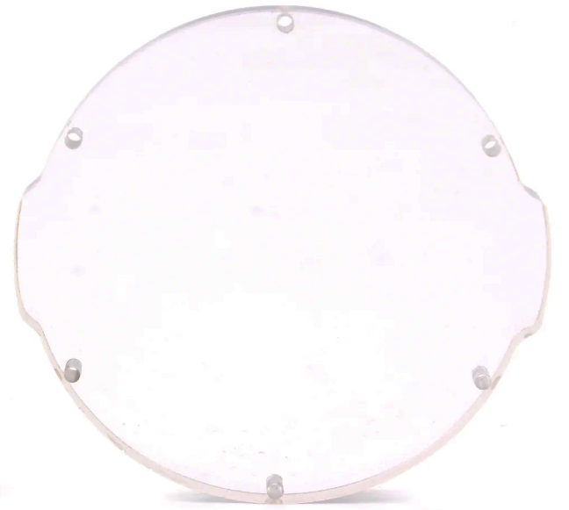
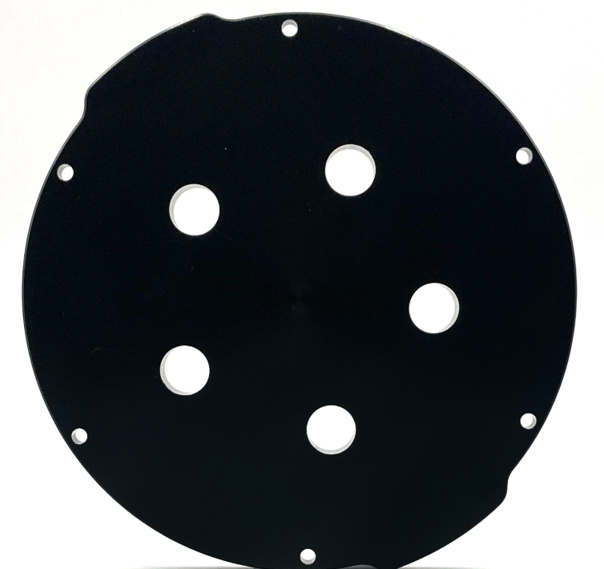
End cap Acrylic
BR-102993-998
4’’
Flange cap
BR-100665
4’’
Enclosure tube
BR-101052-200
4’’ 20 cm
Acrylic
Flange cap
BR-100665
4’’
End cap 5 x M10 hole
BR-102993-005
4’’
Ethernet
COB-1180
8 pin
Signal Moteur
COB-1140
Vent
BR-100783
Percer un trou supplémentaire en M10
Dummy Plug
COB-1002
x4
5-12 V vers moteur
COB-1130
Locking sleeve
COB-1001
TP sensor
BR-100586
Shunt
COB-1140
Caisson vidéo/batterie
Vent
BR-100783
Dummy Cap
COB-1003
x2
COB-1231
3 pin
1 m de longueur
Dummy Cap
COB-1003
Dummy Cap
COB-1003
COB-3140
(shunt fonctionnement)
4 pin à sertir
Signal moteur
COB-1241
Alim moteur
COB-1231
COB-1281
8 pin
1 m de longueur
COB-3140
(shunt charge)
4 pin à sertir
x2
Cable Ethernet
Cable chargement de batterie
Clé de charge
Dummy Cap
COB-1003
Presse étoupe
8.5 mm HC
BR-100870-185
Presse étoupe
6.5 mm HC
BR-100870-165
Clé de fonctionnement
Caisson moteur
Noir : Eléments nécessaires par système KOSMOS
Orange : éléments de maintenance nécessaires par flotte de KOSMOS
Bleu : outils
Clé de serrage
BR-100369-018
Vacuum Pump
BR-100297
O ring pick
BR-100574
COB 3240 Outil de sertissage Shunt
Cobalt Series Cable Termination Tool
4-pin
Outils

